Slide 1
Tugas Besar Desain dan Analisis Algoritma
Judul Activity Selection Problem dengan Algoritma Greedy
NIM : 1301184037 NAMA : Aditya Gumilar

Slide 2
Activity Selection Problem
Masalah Pemilihan aktifitas (Activity Selection Problem) adalah sebuah masalah dalam pemilihan kegiatan yang dilakukan oleh seseorang. Asumsikan seseorang tersebut memiliki beberapa aktifitas, dimana aktifitas tersbut kita anggap sebagai {A1,A2,A3,…,An} dimana didalam aktifitas tersebut kita memiliki waktu mulai (Si) dan waktu selesai (Fi). Dua aktifitas dapat dikerjakan apabila waktu dari dua aktifitas tidak saling bentrok
Contoh
A1 : (Si) = 2 dan (Fi) = 4
A2 : (Si) = 4 dan (Fi) = 6
A1 : (Si) = 2 dan (Fi) = 4
A2 : (Si) = 3 dan (Fi) = 5

Slide 3
Greedy
Algoritma Greedy, Greedy yang berarti rakus. Merupakan sebuah algoritma yang menggunakan konsep ambil yang terbaik “Take what you can get now”.
Pengambilan nilai optimum lokal terjadi pada setiap langkah, diharapkan agar tercapainya optimum global, yaitu dengan tercapainya solusi optimum yang melibatkan keseluruhan langkah awal sampai akhir.
Ingat : Didalam Greedy nilai optimum global belum tentu merupakan solusi optimum (terbaik). Kita harus memilih fungsi yang tepat jika ingin algoritma menghasilkan solusi optimal

Slide 4
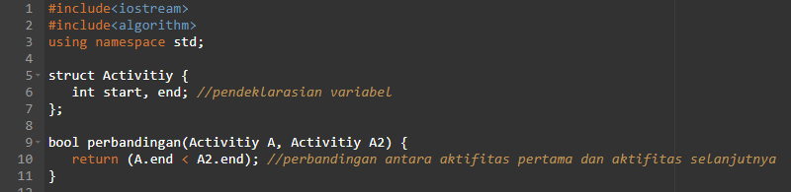

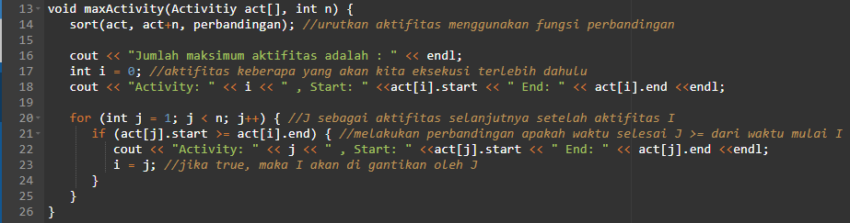
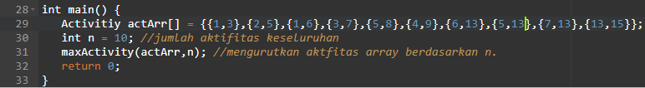
Spesifikasi Program

Slide 5
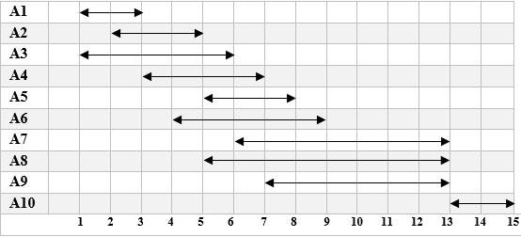
Cara Kerja Sistem
Interval Representation
Untuk A1-A10 merupakan aktifitas dan arah panah yang ada pada setiap baris aktifitas itu merupakan waktu yang terdapat pada masing-masing aktifitas. Dari sini kita bisa mencari aktifitas secara acak yang memungkinkan bahwa aktifitas ini tidak memiliki waktu yang bertentangan

Slide 6
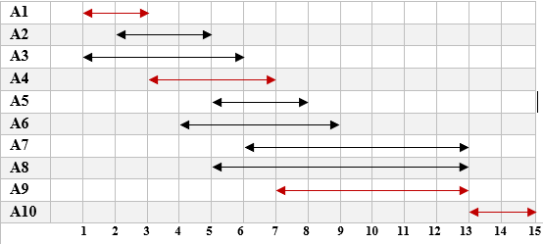
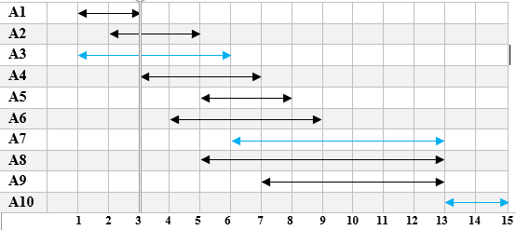
Cara Kerja Sistem
Kita memilih aktifitas A1, A4, A9 dan A10. Karena keempat aktfitas ini waktunya tidak saling bertentangan. Untuk lebih jelasnya kita liat saja arah panah kekiri dari setiap aktifitas. Pada A1 waktunya dimulai dari 1, A4 dari 3, A9 dari 7, dan A10 dari 13
Bisa menggunakan contoh yang lain misalnya {A3, A7, A10}

Slide 7
Kita memiliki beberapa solusi aktifitas, jadi untuk masalah ini daripada kita harus membuktikannya satu persatu, kita bisa menggunakan konsep Greedy. Caranya yaitu kita mencari aktifitas yang waktu selesainya lebih cepat.

Slide 8
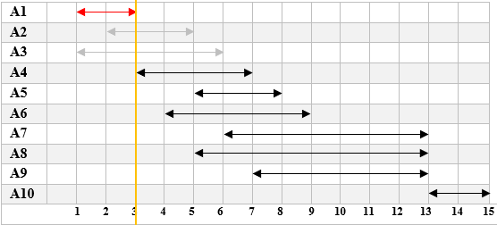
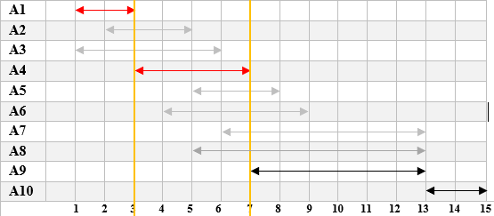
Cara Kerja Sistem
Kita pilih A1 karena waktu selesainya lebih cepat. Setelah itu kita lihat aktifitas lain yang waktunya bertentangan dengan A1, jika terdapat waktu yang bertentangan atau bentrok dengan A1. Untuk lebih jelasnya saya menggunakan pembatas sebagai tanda.
Selanjutnya kita mencari aktifitas yang waktu selesainya lebih cepat, yaitu ada pada A4. Setelah itu abaikan aktifitas yang bentrok dengan A4.

Slide 9
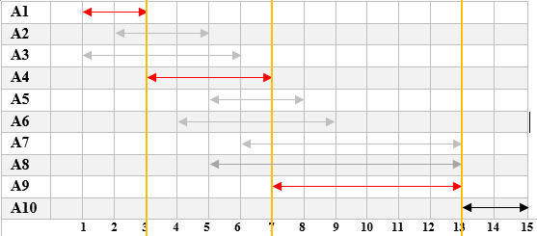
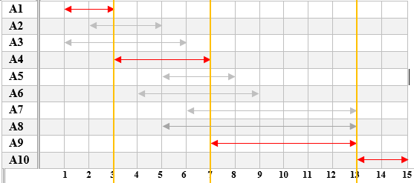
Cara Kerja Sistem
Kita lanjutkan untuk mencari aktifitas, pada Gambar disamping, yang memiliki waktu penyelesaian lebih cepat adalah A9. Jadi kita memilih A9.
Selanjutnya kita mencari lagi aktifitas yang waktunya bertentangan. Namun pada gambar disamping, kita tidak menemukan aktifitas yang bentrok setelah A9, dan hanya tersisa satu aktifitas yaitu A10, dan aktifitas A10 memiliki waktu yang tidak bertentangan.

Slide 10
Pengujian dan Screen Shoot Program

Slide 11
Pengujian dan Screen Shoot Program

Slide 12
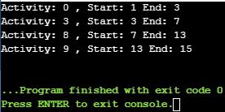
Pengujian dan Screen Shoot Program
Output :
{A0, A3, A8, A9}
Hasil Output keduanya sama, yang membedakan hanyalah urutan menggunakan array dan yang tidak menggunakan array.
Output :
{A1, A4, A9, A10}

Slide 13
DEMO PROGRAM

Slide 14
Kompleksitas Waktu
A | 1 | 2 | 3 | 4 | 5 | 6 | 7 | 8 | 9 | 10
Si | 1 | 2 | 1 | 3 | 5 | 4 | 6 | 5 | 7 | 13
Fi | 3 | 5 | 6 | 7 | 8 | 9 | 13 | 13 | 13 | 15
T(n) = 1 + 2 + 3 + … + (n-1) = n²-n/2
T(n) = O(n)

Slide 15
Referensi
Activity Selection Problem | Greedy Algorithm. (n.d.). Retrieved from CodesDope: https://www.codesdope.com/course/algorithms-activity-selection/
Chitranayal, A. R. (n.d.). Activity Selection Problem | Greedy Algo-1. Retrieved from GeeksforGeeks: https://www.geeksforgeeks.org/activity-selection-problem-greedy-algo-1/
Surf, F. (2015). Algoritma Greedy. Retrieved from slideplayer.info: https://slideplayer.info/slide/2789226/
Wahyono, P. (n.d.). Greedy Algorithm. Greedy Algorithm.

Slide 16
Terima
Kasih

